Slide 1



Slide 2
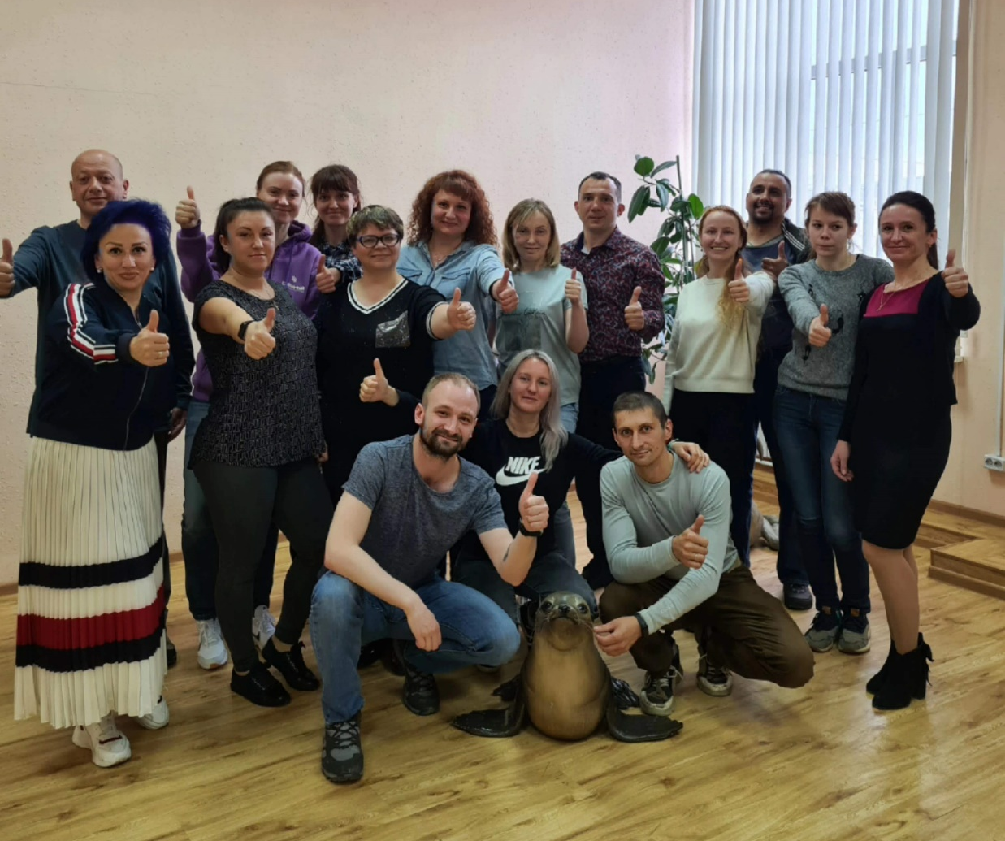
Начало деятельности:
28 мая 2021 г.

Slide 3
Наши цели:
реализация проектов по формированию туристической привлекательности Магаданской области;
развитие экологического туризма;
поддержка общественно значимых социокультурных инициатив, проектов и программ;
предоставление возможности проявить себя, реализовать свой потенциал и получить заслуженное признание посредством вовлечения в социокультурную практику;

Slide 4
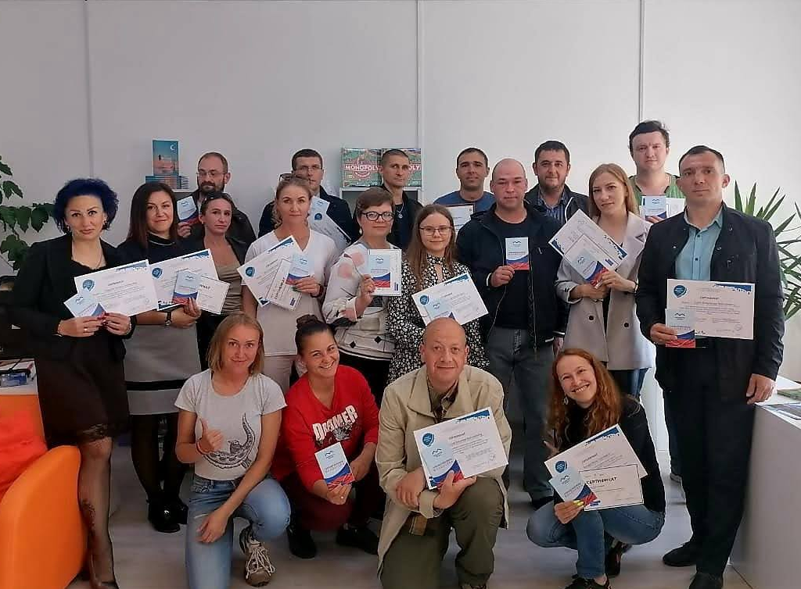
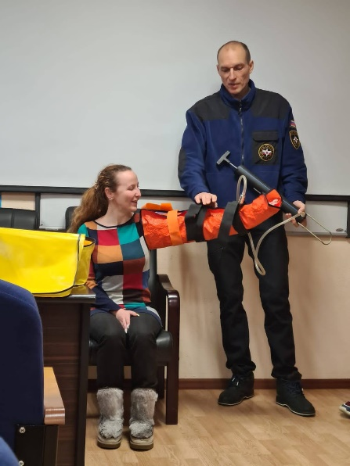
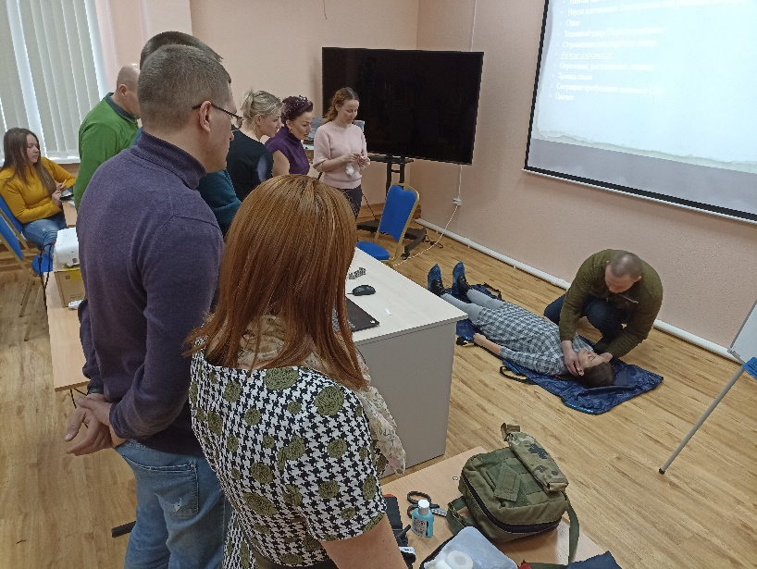
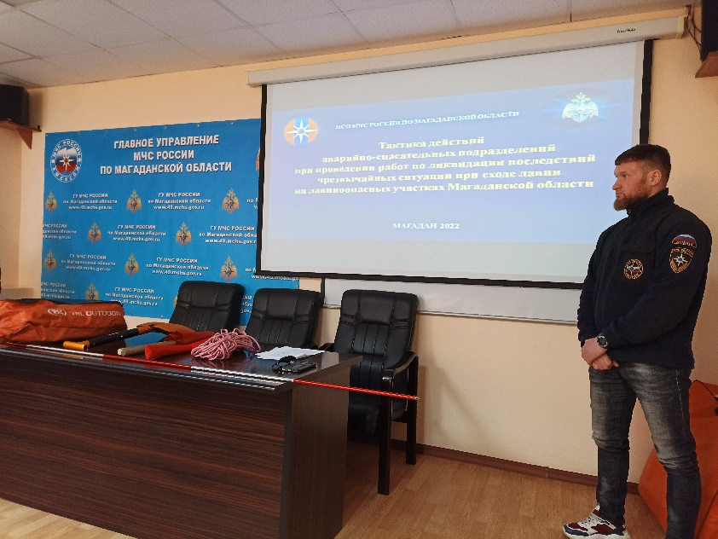
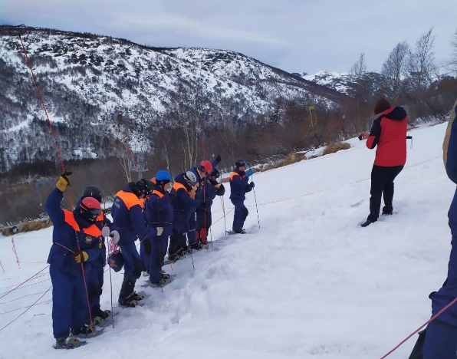
Волонтёры формирования проходят обучение различной направленности

Slide 5
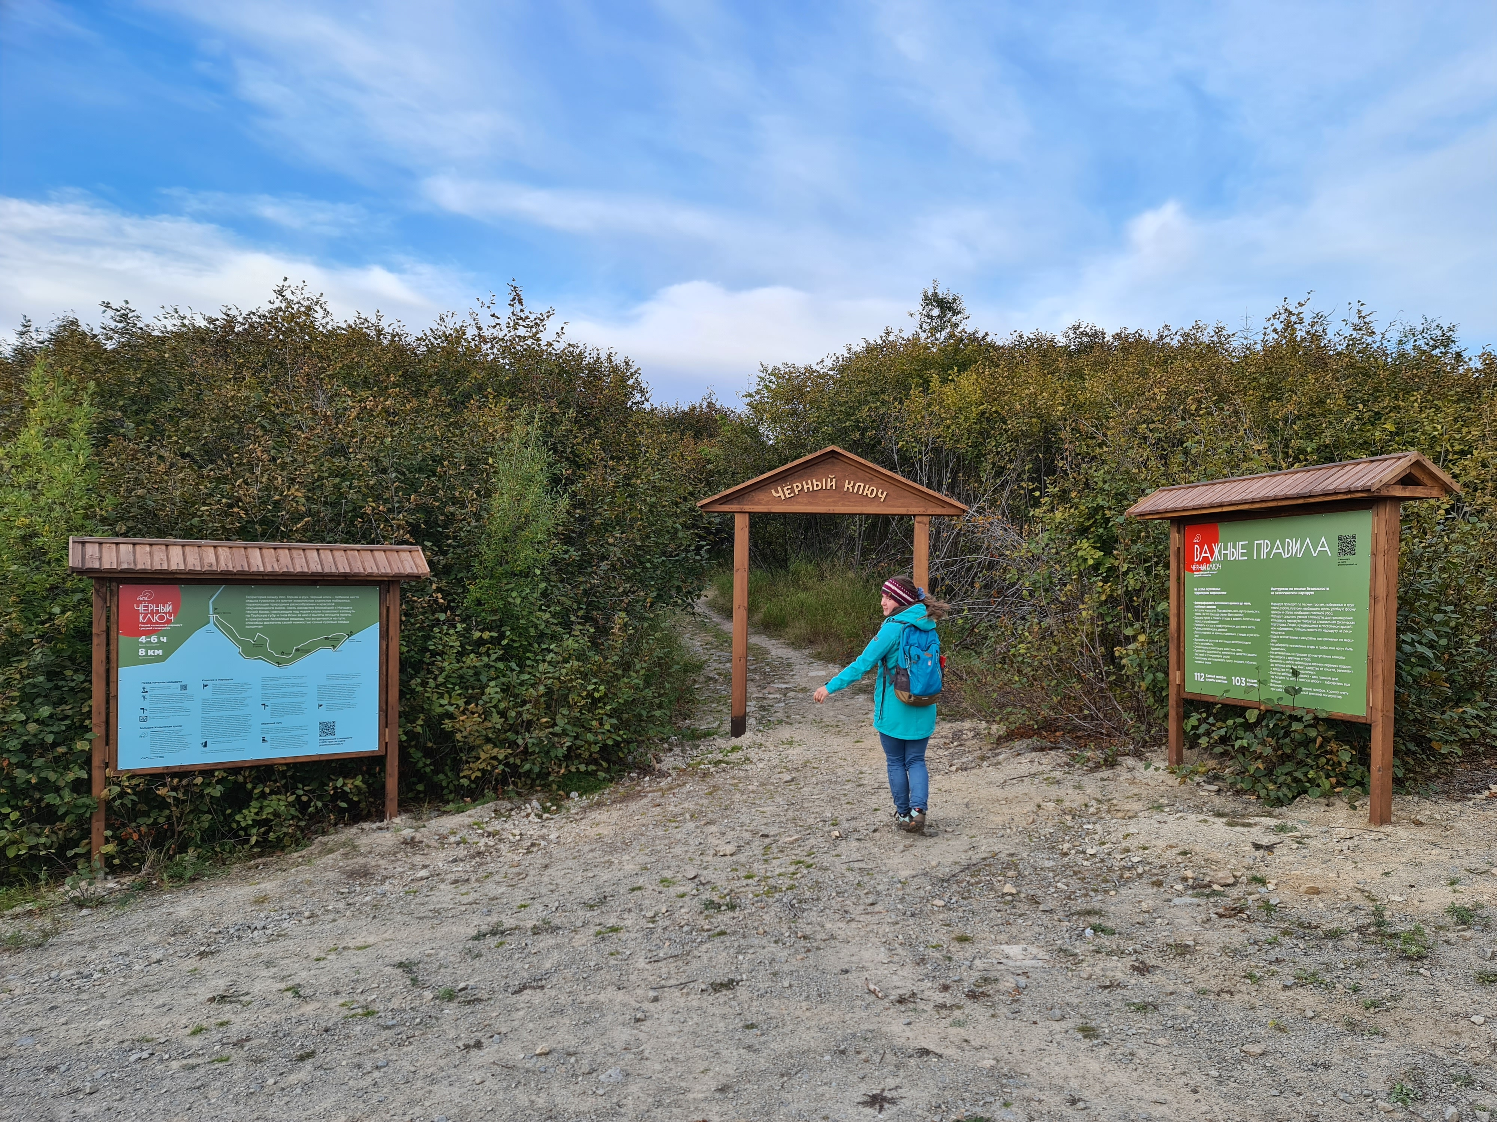
Наши проекты:
«Большая Колымская тропа»
Акция «Чистая тропа»
Акция «Чистый берег»
Соревнования по спортивному туризму на лыжной, пешей, водной дистанции
Различные мероприятия туристической направленности

Slide 6
Наши достижения:
Участие в Международном форуме гражданского участия #МЫВМЕСТЕ;
II место в городском конкурсе «Доброволец года – 2023» в номинации «Добровольческое объединение»;
III место в городском конкурсе «Доброволец года – 2023» в номинации «Руководитель волонтёрского объединения»;
III место в региональном конкурсе «Доброволец года» в номинации «Добровольческий проект»;
Благодарности Губернатора Магаданской области для участников волонтёрского формирования;
Благодарности партнёров за помощь в организации мероприятий

Slide 7
